Slide 1
„Wie erstelle ich Video-Animationen am Rechenstrich?“
Auf den nachfolgenden Folien folgt eine Anleitung, wie Sie kurze Video-Animationen mit Powerpoint erstellen können.
Die vorgegebenen Verfahren am Rechenstrich können beliebig verändert werden.

Slide 2
„Ergänzen“
Jan
300
1
6
89
90
96
396

Slide 3
„Hilfsaufgabe“
Ronja
90
1
306
307
396

Slide 4
„Schrittweise“
Fatima
80
3
6
307
387
390
396

Slide 5
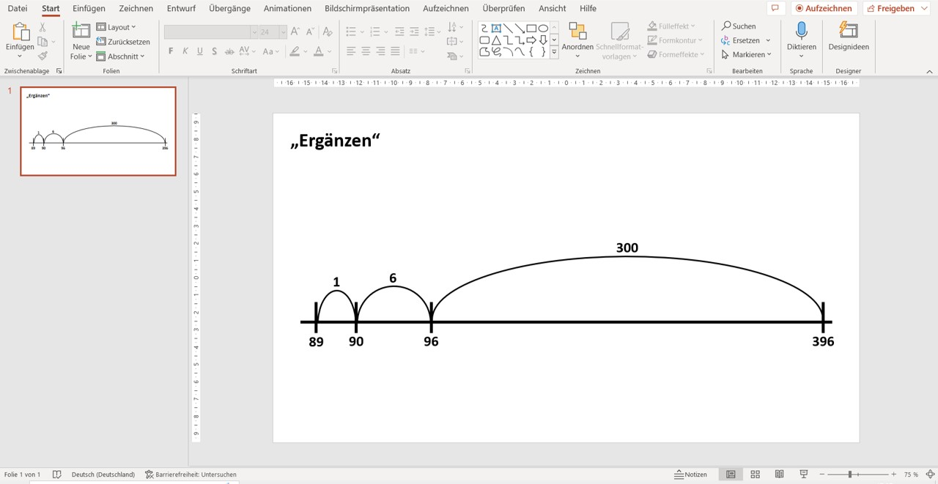
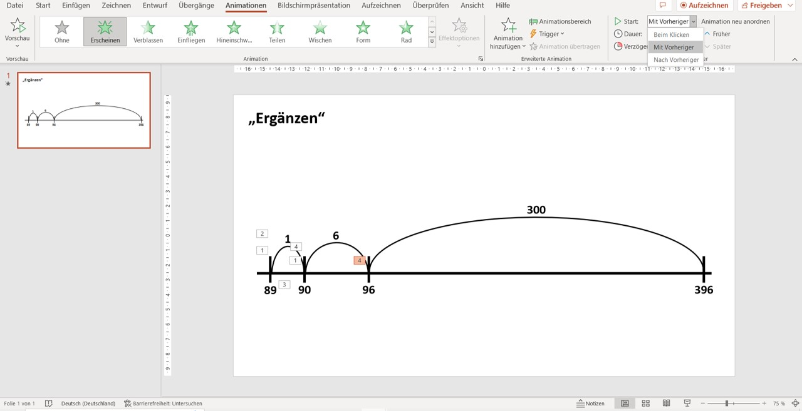
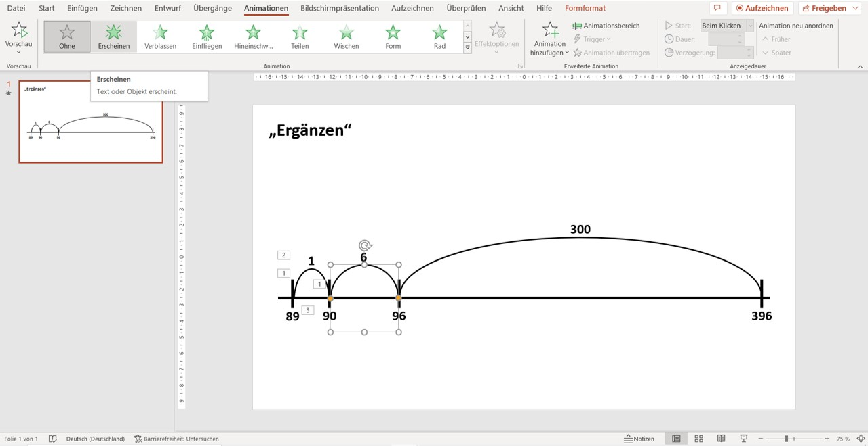
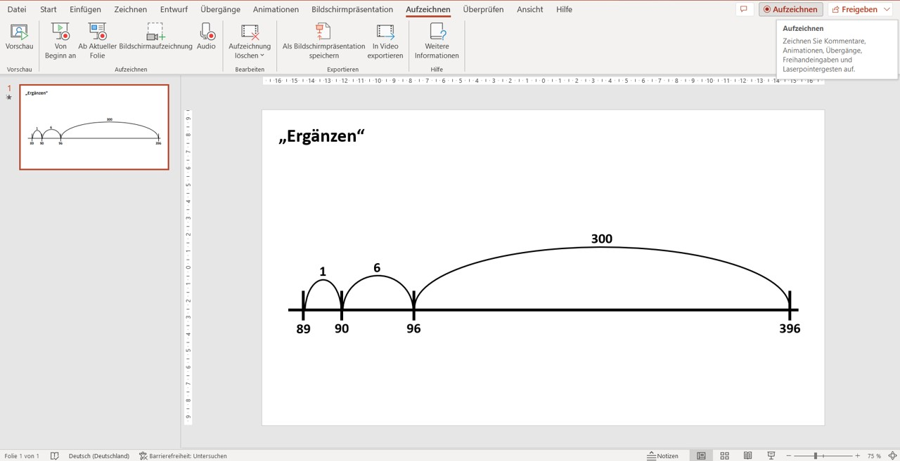
1. Abbildung erstellen.
3. Sollen mehrere Elemente gleichzeitig animiert werden, wählt man unter „Animation → Anzeigedauer → Mit Vorheriger“.
2. Nacheinander die Elemente auswählen, die animiert werden sollen und unter „Animationen“ die gewünschte Animation auswählen.
4. Zum Aufzeichnen eines Videos „Aufzeichnen“ im Menü oder im rechten oberen Bildschirmrand auswählen.

Slide 6
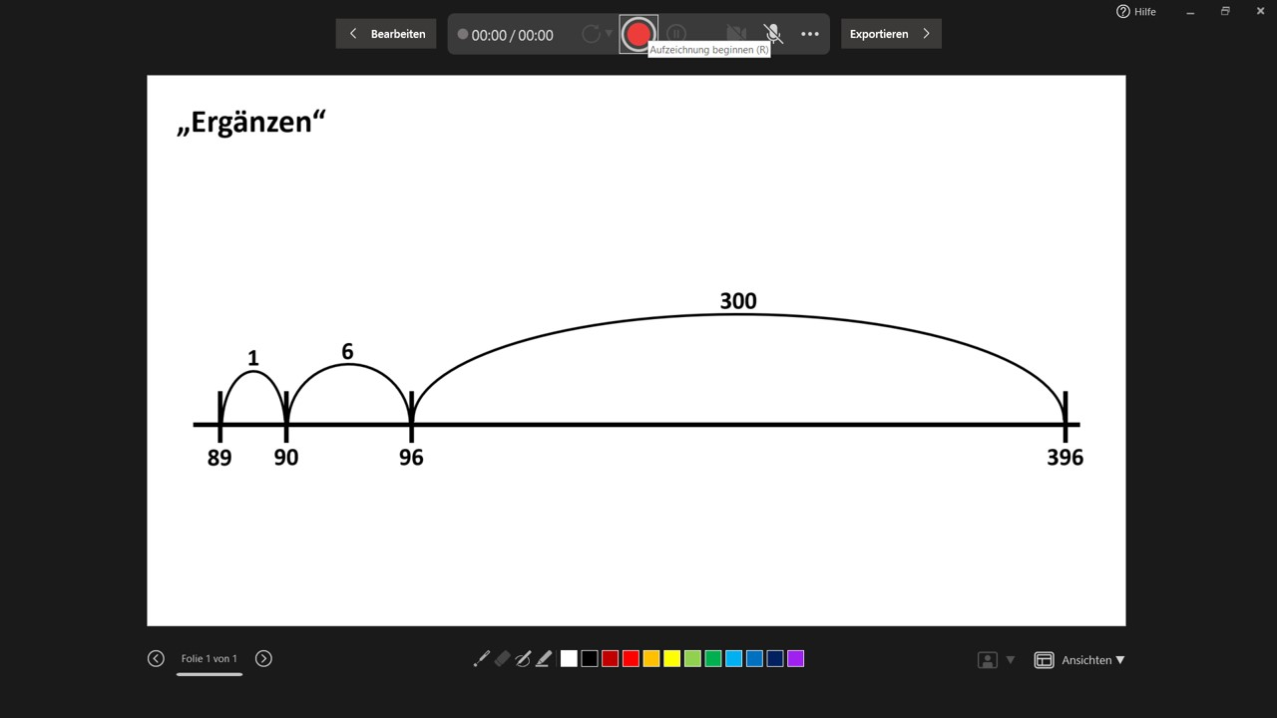
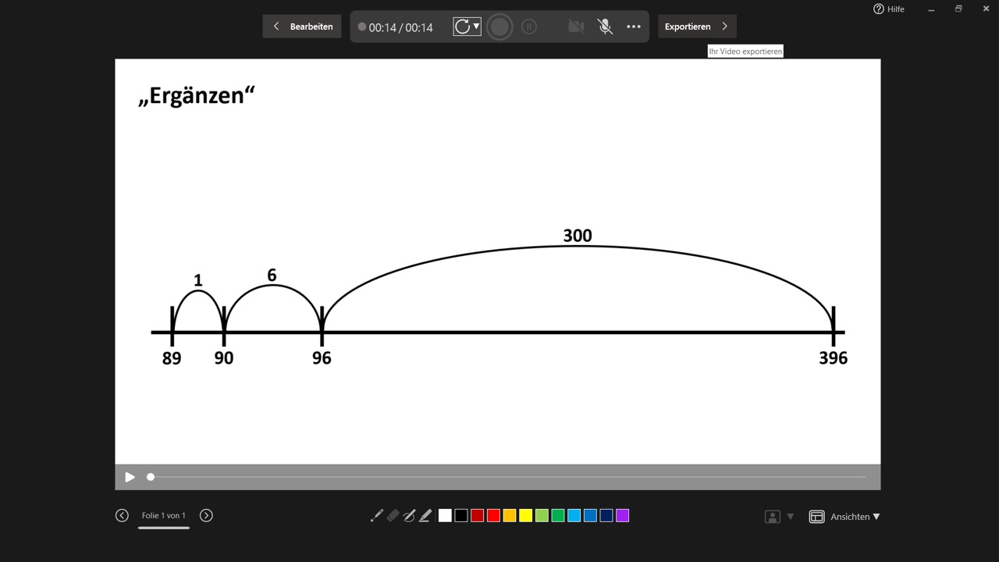
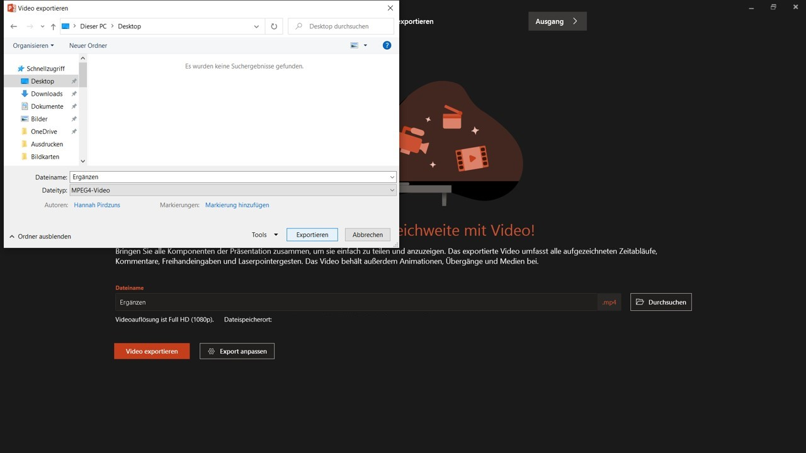
5. Video aufzeichnen.
Achtung
Löschen Sie vor der Videoerstellung alle Folien die Sie nicht benötigen, sodass Sie für jede Folie ein neues Video erstellen können.
6. „Exportieren“ auswählen.
7. Über „Durchsuchen“ den Dateispeicherort wählen.

